Slide 1
Mezinárodní aktivity pro studenty FAPPZ

Slide 2
International Relations Office (IRO)
Proděkanka pro mezinárodní vztahy
prof. Ing. Lenka Kouřimská, Ph.D.
Erasmus Koordinátor
Ing. Radka Krejčí
Přijímací řízení pro anglické obory
Ing. Dagmar Brožová
Notes:
prof. Ing. Lenka Kouřimská, Ph.D.

Slide 3
Mezinárdní aktivity
Erasmus+
Praktické stáže v zahraničí
Jiná forma stáže

Slide 4
ERASMUS+
Stáž
pro všechny studenty

Slide 5
Na jak dlouho?
Až 12 měsíců s financování na každém stupni studia (bakalářské, magisterské, doktorské)
Možnost vyjet do zahraničí opakovaně

Slide 6
Stáž

Slide 7
Organizace, sdružení, univerzity, firmy, neziskovky, nevládky, atp.
32 evropských států
aspoň 2 měsíce
Stipendium až 750 €

Slide 8
Stáž
Kam můžu vyjet?
Stipendium se uděluje dle životních standardů dané země a dle délky pobytu

Slide 9
Stáž
Jak se přihlásit?
1. Vyhlášení výběrového řízení
2. Najdi si a komunikuj s přijímací organizací tvého výběru bez asistence IRa
3. Výběrové řízení
Otevřené kontinuálně

Slide 10
Stáž
Výběrové řízení
Žádný deadline! Můžeš se přihlásit kdykoliv (ideálně 2-3 měsíce před výjezdem).
Požadované dokumenty
Životopis s kontaktními údaji v angličtině
Motivační dopis v angličtině obsahující: název přijimací organizace, země, předběžný termín stáže a popis práce
Zajisti si souhlas školitele s výjezdem

Slide 11
Stáž
Jak se přihlásit?
4. Výsledky výběrového řízení obdržíš přes email
5. Budeš požádan IRem z rektorátu o dodání několika dokumentů
6. Podepiš smlouvu, získej stipendium a VYJEĎ!

Slide 12
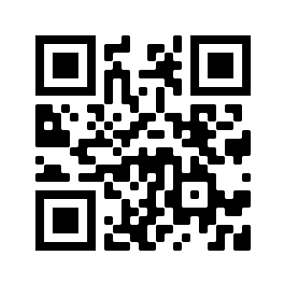
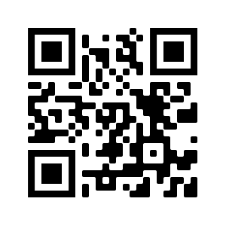
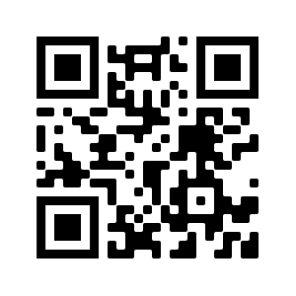
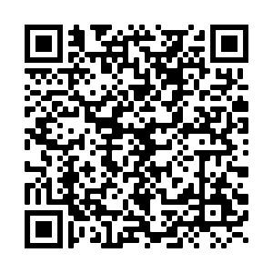
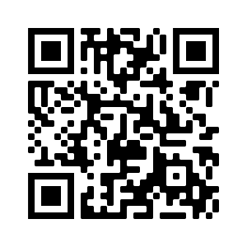
Stáž
Kde mohu najít přijímací organizaci?
Můžeš hledat na portálech jako jsou například tyto:
Europlacement
Praxisnetwork
Erasmus
Commission
Erasmusintern
EDUCA
nebo kontaktuj přijímací organizaci individuálně
Instituce EU a jiné orgány EU se na stáž nepřijímá.

Slide 13
Všechny informace nalezneš zde

Slide 14
International Relations Office (IRO) rektorátu
Univerzitní koordinátor pro stáže
Ing. Radka Kalousová
Institucionální koordinátor pro stáže
Bc. Ondřej Votinský
Notes:
prof. Ing. Lenka Kouřimská, Ph.D.

Slide 15
Důvody proč vyjet
Nezávislost
Cestování
Zlepšení angličtiny
Rozšíření obzorů
Přátelé z celého světa
Vzpomínky na celý život
Životopis

Slide 16
Erasmus +
Erasmus praktická stáž
Najdi si organizaci v zahraničí.
Informuj na fakultě IRO o tvém zájmu vyjet na pracovní stáž (zašli CV + motivační dopis)
Připrav si Přihlášku a Learning Agreement na pracovní stáž (tzv. dohodu o stáži) a zašli na fakultní IRO
LA podepisuješ ty, fakultní IRO, přijímající organizace a Zahraniční oddělení rektorátu.
Pojisti se u ERV pojišťovny pro studenty.
Zašli Zahraničnímu oddělení rektorátu podepsanou přihlášku, LA, prohlášení a ERV pojištění.

Slide 17
Jiná forma stáže
Praktická stáž
Najdi si organizaci v zahraničí a zdroj, ze kterého budeš financován
Informuj na fakultě IRO o tvém zájmu vyjet na pracovní stáž (zašli CV + motivační dopis)
Připrav si Short Term Mobility Form na pracovní stáž (tzv. dohodu o stáži) a zašli IRO
Short Term Mobility Form podepisuješ ty, fakultní IRO, přijímající organizace
Pojisti se u ERV pojišťovny pro studenty a zašli pojištění na fakultní IRO před výjezdem

